Slide 1
북한이탈주민들 남한에서의 정착생활
연세대학교 행정대학원 사회복지 학과
유 우 성

Slide 2
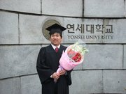
Introduction
북한 의학전문대학교 졸업
북한 제 1인민병원 (외과의사 1년 6개월 근무)
2004년 북한 탈출 –대한민국 입국
2007년 연세대학교 입학
2011년 2월 연세대학교 졸업
2011년 5월부터 서울시청 복지 정책과 (주 무관으로 근무)
2012년 3월부터 연세대학교 행정대학원 사회복지학과 재학 중
활동
남북한 청년모임 – (영한우리 모임 ,-회장 활동 중)

Slide 3

-목차-
북한의 교육 문화 생활 과 현재
    북한 청년들 교육과 문화 생화
    북한의 현재
북한 이탈주민들 탈 북 가정과 제 3국에서의 어려움
    북한 탈출 과정
    신분이 보장되지 않은 중국에서의 고통
한국에서의 새로운 터전에서 정착이 어려움
    대한민국에서의 정착
    외로움 친구들
해결 방안.
    교육 개선
    민간 단체들의 관심과 협력적 정착지원

Slide 4
남과 북의 학제 차이?
남한 |  | 북한
대학교(전문대학) | 2-6년제 | 대학교(전문대학) | 2-6년제
고등학교 (3년) | 3학년 | ★ 2년 부족
 | 2학년
 | 1학년 | 중학교 (前 고등중학교) (6년) | 6학년
중학교 (3년) | 3학년 |  | 5학년
 | 2학년 |  | 4학년
 | 1학년 |  | 3학년
초등학교 (6년) | 6학년 |  | 2학년
 |  |  | 1학년
 | 5학년
 | 4학년 | 소학교 (前 인민학교) (4년) | 4학년
 |  |  | 3학년
 | 3학년 |  | 2학년
 |  |  | 1학년
 | 2학년 | 유치원 (1년)
 | 1학년

Slide 5
북한 학생들의 주 교과목명
번호 | 교 과 명 | 주당 수업시간
1 | 경애하는 수령 김일성 대원수님 어린 시절 | 2시간
2 | 위대한 령도자 김정일 원수님 어린 시절 | 2시간
3 | 불요불굴의 공산주의 혁명투사 김정숙 어머님 어린 시절 | 1시간
4 | 사회주의도덕 | 1시간
5 | 국 어 | 5시간
6 | 외국어 | 2시간
7 | 컴퓨터 | 1시간
8 | 자 연 | 2시간
9 | 수 학 | 5시간
10 | 체 육 | 2시간
11 | 음 악 | 1시간
12 | 도화공작 | 2시간
13 | 실습(남,녀) | 1주

Slide 6

1. 북한의 교육 과 과외활동
11년제 의무교육 (무상교육)
유치원 1년,초등학교 4년 ,중학교 6년
초등학교 ,중학교 담임고정
김일성,김정일,김정숙,3대장군에 관한 교육
체제의 우월성을 드러내기 위한 주체사상교육
스파르타 식,세뇌 교육
러시아 ,중국 ,영어, 위지로 외국어 교육
1고등 및 특수 수재학교 교육
농업생산활동과 결합한 교육

Slide 7
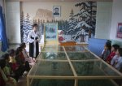
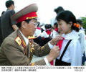


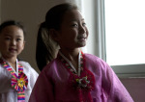
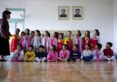
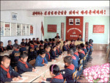
1. 북한의 교육 과 과외활동
초등 학교
2학년부터 교복착용
소년단 가입 (3학년부터)
충성심과 성적우수자 우선 1,2,3차

Slide 8
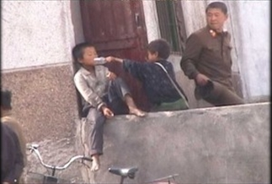
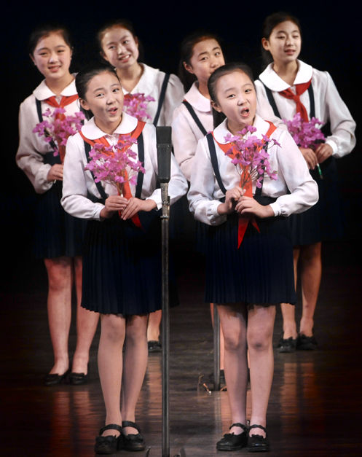
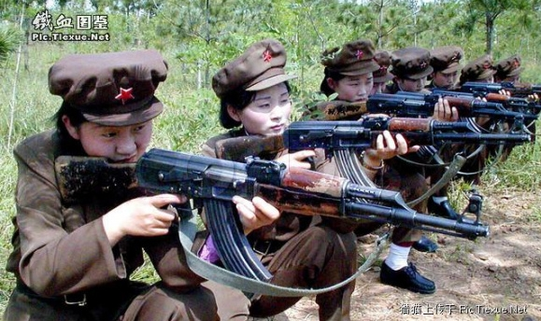
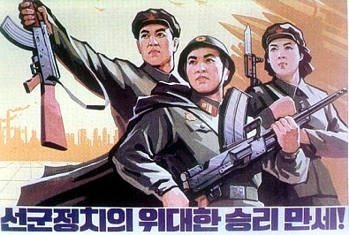

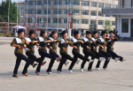
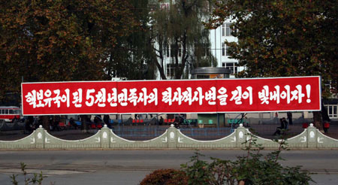
1. 북한의 교육 과 과외활동
고등중학교

Slide 9
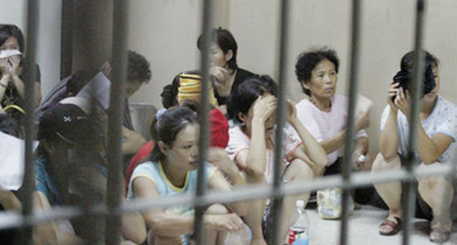
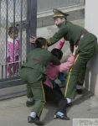
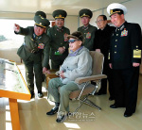
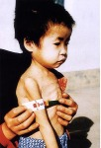
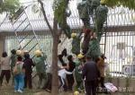


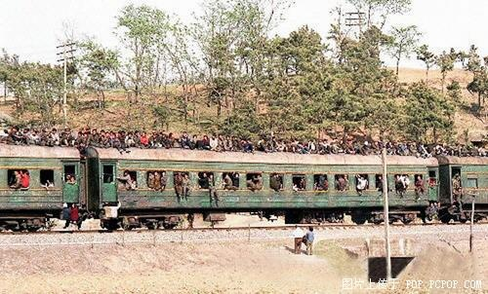
북한의 사 회

Slide 10
그들의 선택은 북한을 탈출 할 수 밖에 없었다.
교육의 불 평등
신분의 불 평등
언론의 자유 없음
인권의 보장 없음
한 사람의 정치적 잘 못은 온 가족의 처벌

Slide 11

가정의 평화 와 자유

Slide 12
2. 탈출 경로 와 제 3국에서의 어려움
친척, 가족의도움
인신매매
종교의 도움
인권 단체도움

Slide 13
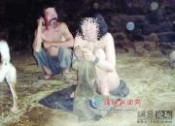
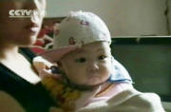
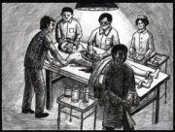
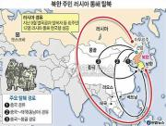
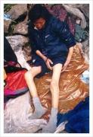
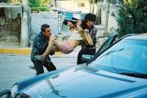
2.북한 이탈주민들 탈 북 가정과 제 3국에서의 어려움

Slide 14
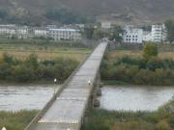
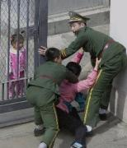
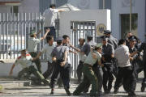
2. 자유와 인권이 보장된 대한민국

Slide 15


Slide 16
3.한국에서의 새로운 터전에서 정착이 어려움
60년 넘게 살아온 문화의 차이점
알아듣기 어려운 한국식 언어와 표현 들
조직생활만 받던 습관에서 하루 아침에 찾아온 자유
북에 남겨진 가족에 대한 그리움과 죄책감
수당과 방법을 가리지 않고 빨리 돈을 벌어서 북에 있는 가족
을 도와야 한다는 강악적 인식
미래에 대한 불안감과 이질감
외국에 대한 혹이 심과 올바르지 못한 정보 노출
자립성의 부족과 의존성
사회에서의 탈북자에 대한 차별과 본인 스스로의 인지.
북한에서 오랫동안 치료받지 못하고 키워온 병

Slide 17
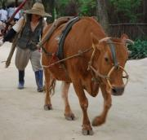
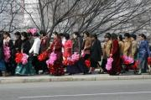
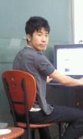
한국에서의 정착 어려움
Notes:
1.열심히 일하던 사람들도 한국에 오면 일 안 한다. ?
2. 북한에서 조직생활 하던 사람들 감자기 찾아온 자유에 적응을 못한다.
3. 홀로 고독한 시간을 많이 보내는 독신들 .
4.오랫동안 키워온 병으로 고생.

Slide 18
한국에서 입국하여 생기는 마음의 병
1.먼저 온 북한이탈주민들의 모범적인 모습보다 타락한 정착에
불 투명한 미래걱정.
2.여전히 벗어 날수 없는 북한의 생활의 연장.
3.한 자리에 머물지 못하고 전 세계로 이민 가는 북한이탈주민들.
4. 잘 못된 정보에 노출된 북한이탈주민들
5.언론과 사해에 이용당하는 북한이탈주민들 ( 배신감)

Slide 19
4.북한이탈 주민들 정착어려움 극복 방안.
정착 프로그램 개선 .
하나원 교육보다 사회 현장에서 기술을 배울 수 있는 프로그램을 많이 만들어야 합니다.
전문교육 기간에서 6개월 – 1년 정도 사회, 문화 , 법 , 자립할 수 있는 기술 등 을 가르쳐야 한다.
정착금 지급 방식을 기술학교 장려금 또는 본인 개발 비용에 투자 해야 합니다.
북한이탈 주민 자체 활동을 적극 지지 하고 앞으로 통일을 대비할 인재양성에 투자해야 합니다.
기초 생활 수급을 의존 하고 있는 북한이탈주민들에 대한 전문 자활 교육프로그램을 만들어 합니다.

Slide 20


Notes:
각 계층에 사람들이 생각을 종합해봐야 안다.

Slide 21

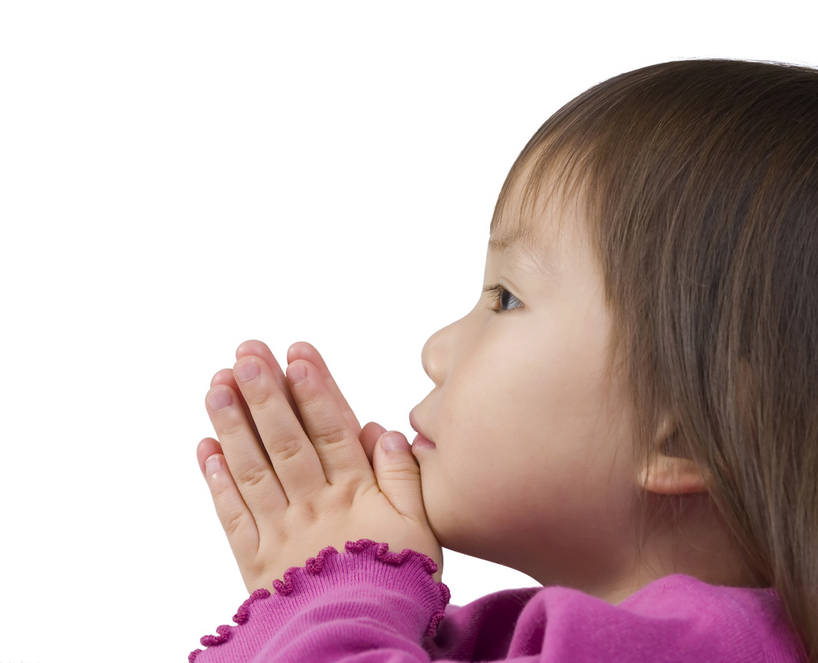
우리 안에서의 통일이 먼저다.

Slide 22

감사 합니다.^~^

